Slide 1

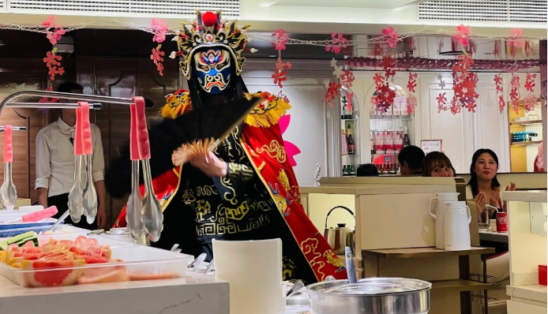
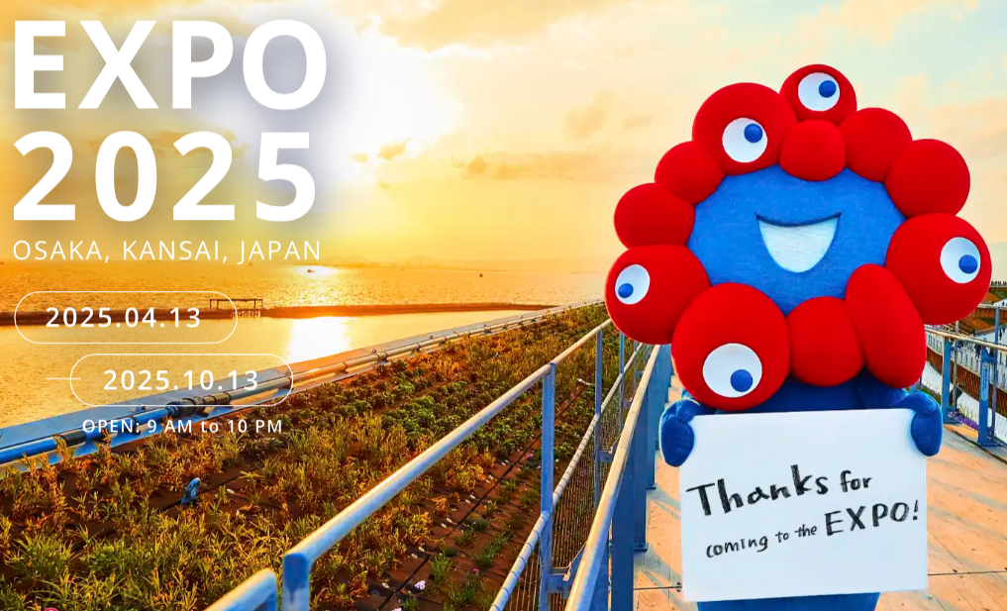
万博帰りに立ち寄り、、、エンタメ火鍋体験！
海底撈 火鍋（ハイディラオ）
心斎橋店へ行ってきた
2024.10.19
Notes:
９月２２日月曜日に、大阪・関西万博に行ったのですが、その帰りに心斎橋で立ち寄った海底撈火鍋を紹介します。ここは、中国最大の火鍋チェーン店で、2015年に日本初上陸し、2025年現在では関東、関西圏で合わせて8店舗あります。

Slide 2
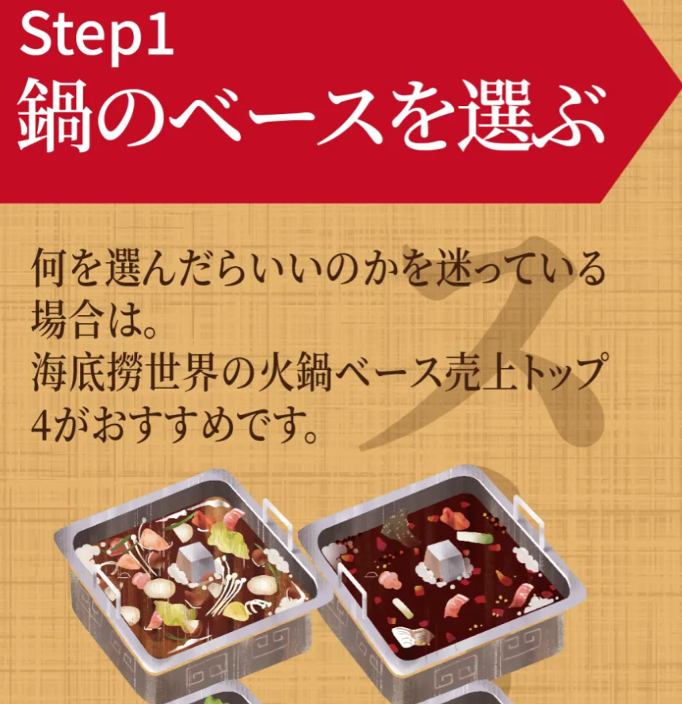

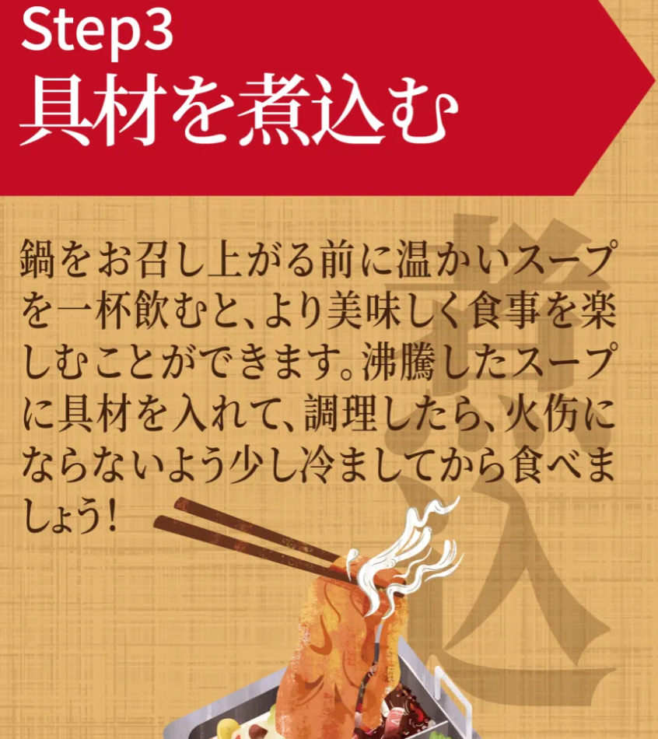
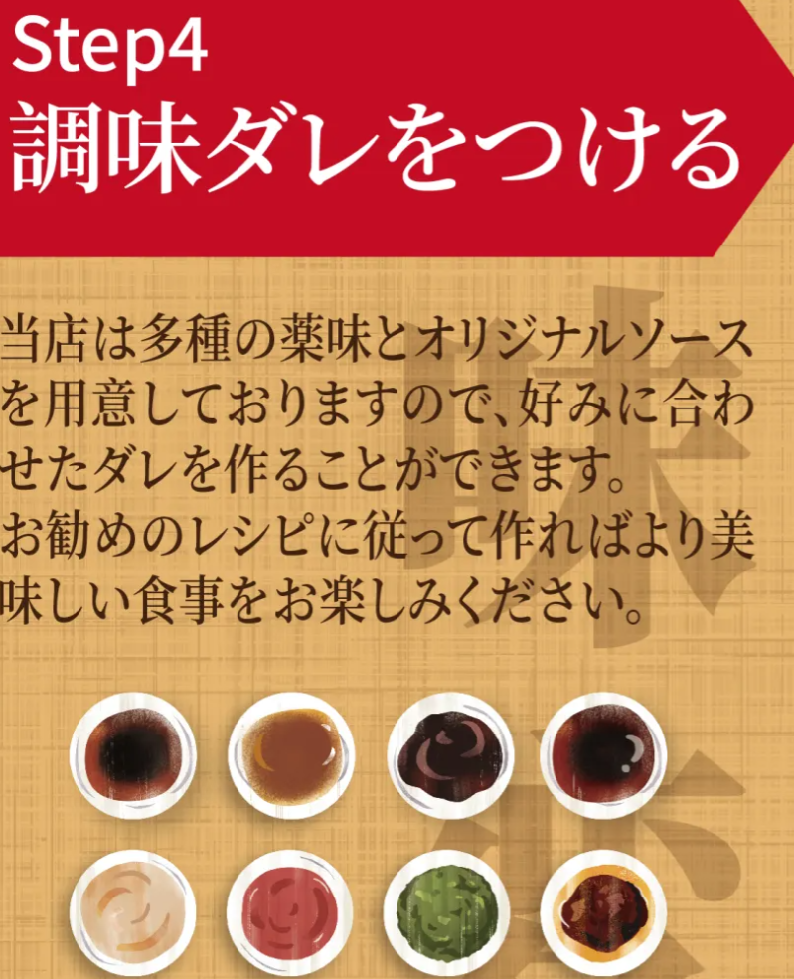
本格中華風味の「火鍋」が最高に美味しい！
選べる4種のスープのカスタム
特製の麻辣スープと白湯スープが選べる四宮格鍋を体験
具材はもちろん、つけダレを自分でカスタムできるのが楽しい
本格的な中華スパイスの風味があり、ただ辛いだけでなく
「旨味」が深い
よく見ると店内で70％くらい中国の方？ここの標準語は中国語かも
AI-CHI-KEN
1
Notes:
このお店の魅力は何と言っても、本格的な火鍋の味です。中国人の友人と行ったのですが、日本にまったく忖度しない中国の本場の味だとのことで、その影響なのか周りは日本語の会話よりも中国語の会話が多かったです。四宮格よみやかくといって、最大4種類のスープを選べて、辛い麻辣スープ系や、マイルドな白湯系スープ系、あとはトマト、キノコなど種類があります。私はマーラー系と、キノコスープを選択したのですが、本格中華のスパイスが効いていて、単に辛いだけでなく、奥深い「旨味」を感じられました。

Slide 3

まるでショービジネス！目の前で繰り広げられる「変面」
食事だけじゃない！エンターテイメント性も抜群
無料で中国伝統芸能の変面ショー**が見られる
急に音楽が鳴り響き、テーブルの目の前でパフォーマンス開始
一瞬で仮面が入れ替わる技に、思わず声が出てしまうほどの迫力
※変面ショーは、開催時間は店ごとに決まっているので、調べる必要がある。
AI-CHI-KEN
2
Notes:
そして、このお店の最大の特徴が、食事中に楽しめるエンターテイメントです。なんと、無料で中国伝統芸能の「変面ショー」がま近く観られます。突然音楽が鳴り響き、パフォーマンスがスタート。目の前で演者さんが次々と仮面を変えてくのですがまったくタネがわからず、その妙技に感動しました。この仕掛けは嘘か本当か、中国の国家機密だそうです。食事だけでなく、このショー込みで楽しめるのが、ハイディラオの魅力です。

Slide 4
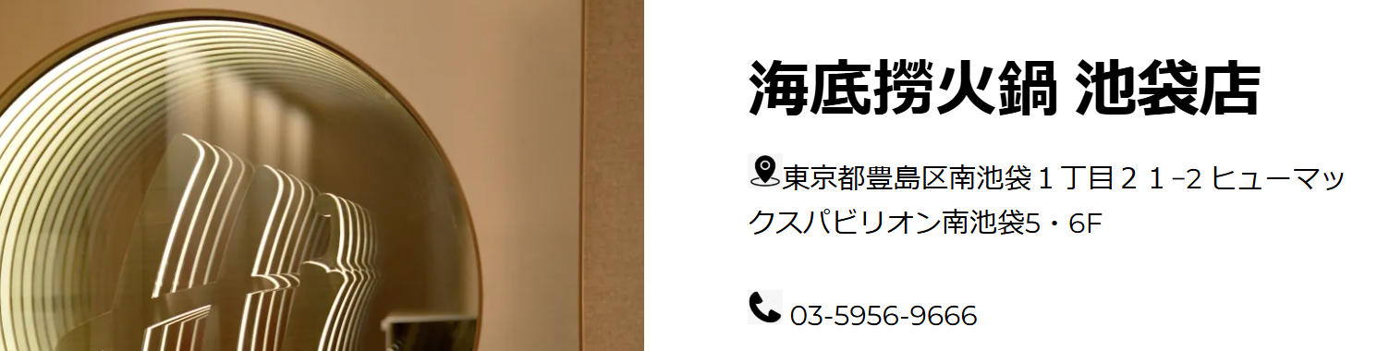
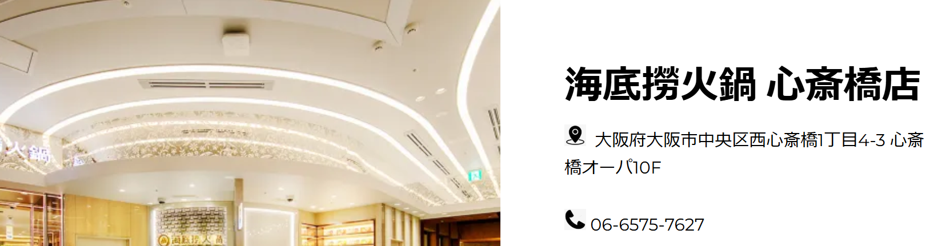
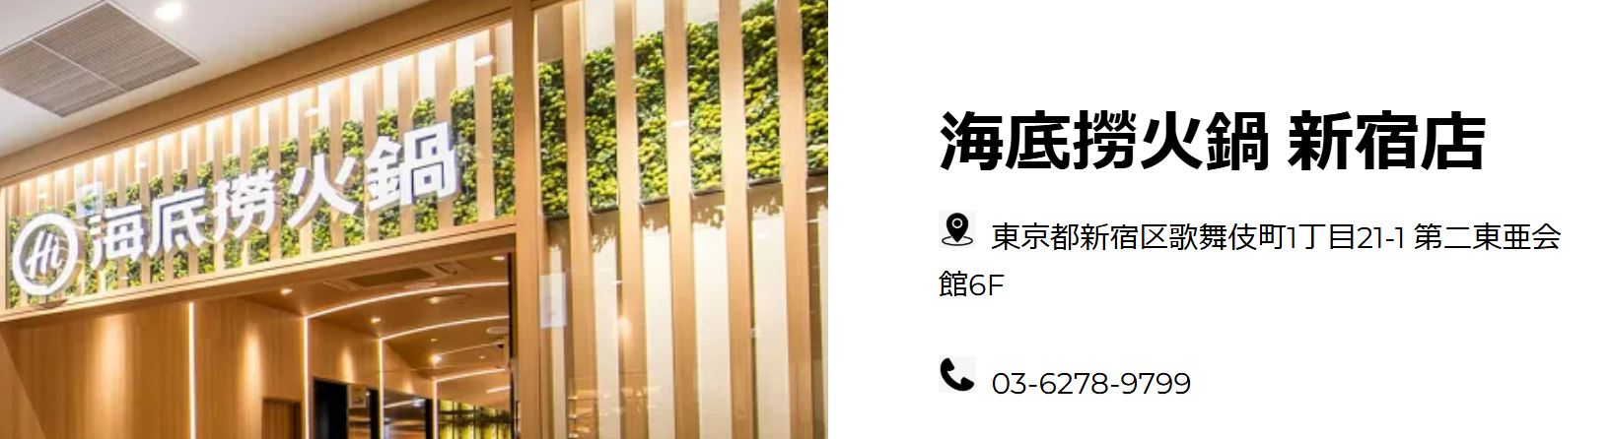
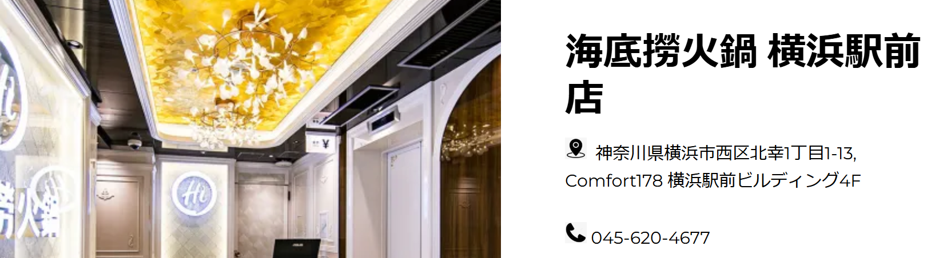
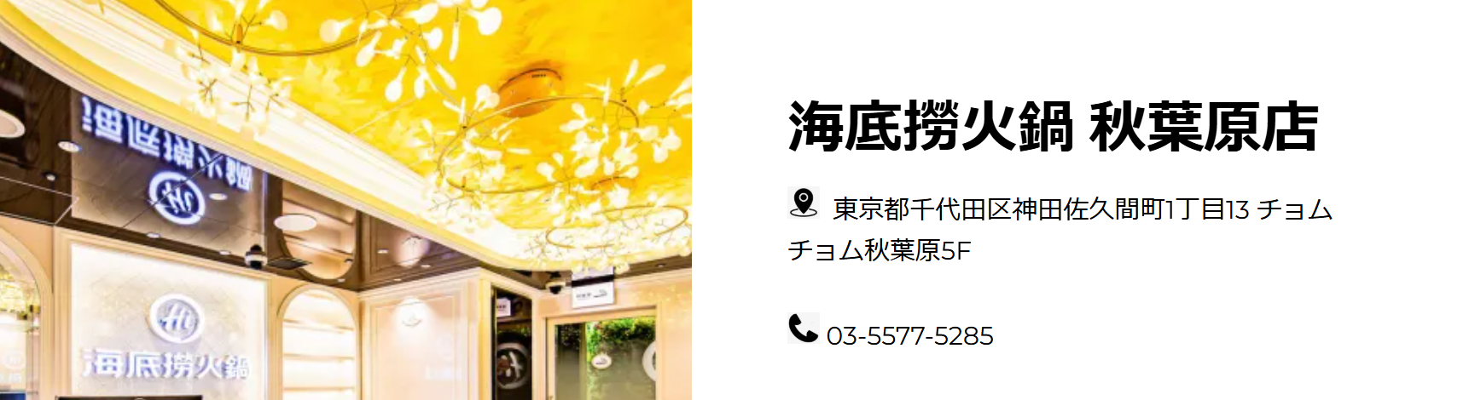
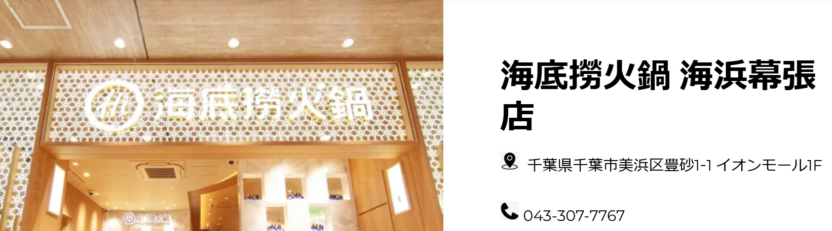
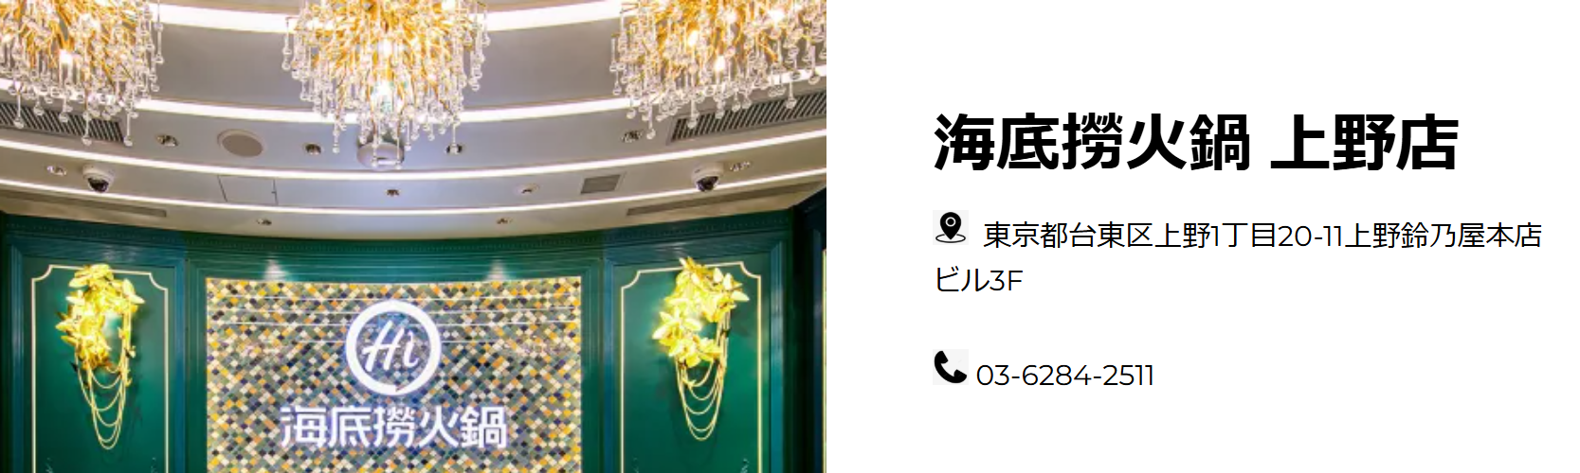
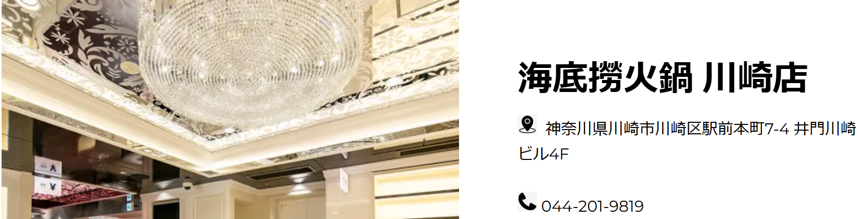
Notes:
ということで、海底撈火鍋（ハイディラオ）は、美味しい火鍋と驚きのエンターテイメントが融合したスポットです。あと、中国語を勉強したい人にいいかもと思いました。興味を持たれましたら、東京・大阪方面へ遊びに行かれる時、ぜひ体験してみてください。

